Slide 1
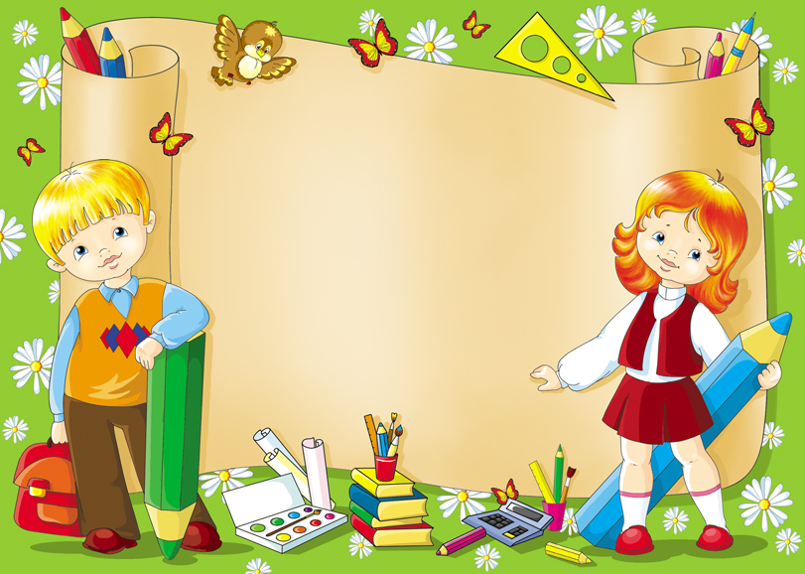
Консультация для родителей
МБОУ «Средняя общеобразовательная школа № 1 города Анадыря»
«Как правильно
подготовить руку ребёнка
к школе?»
Подготовила: заместитель директора по УВР
Колебер Галина Федоровна

Slide 2

Зачем нужно готовить руку ребенка к письму?
Многие родители согласятся с тем, что «первоклашке» труднее всего приходится на уроках русского языка. Причины здесь кроются в том, что слабые мышцы пальцев и кистей рук малыша быстро устают. Утомляет также и однообразная работа: палочка, крючок, верхнее соединение, нижнее соединение.
Ребенку нужно быть очень внимательным, сосредоточенным и аккуратным, чтобы в тетрадке появилась «пятерка». Задача пап и мам – помочь ему в этом. Для этого надо начать заниматься с ребенком еще до школы.

Slide 3

Итак, основным направлением в работе по подготовке руки к письму можно выделить:
- развитие щепоточного захвата, тренировка мышечной нагрузки рабочей руки;
- подготовка к технике письма;
- развитие гладкой мускулатуры кисти руки ребенка;
- развитие ориентировки.
Для развития щепоточного захвата используются игры, тренирующие «большой» и «указательный» пальцы.
- «Угадай, что в мешочке»
- «Покрути карандаш (желательно с ребристой поверхностью) тремя пальцами, а затем двумя пальцами»;
- «Посолим суп»;
- «Катаем шарик».

Slide 4
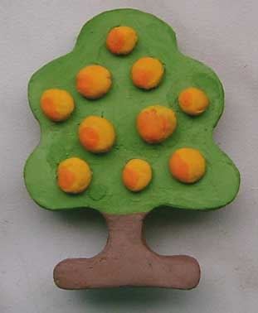
Способы подготовки руки к письму
Самый простой и эффективный способ – это лепка из разных материалов: пластилин и паста для лепки, глина, тесто. Лепка развивает у ребенка моторику рук, цветовое восприятие, воображение, фантазию, творческие способности. Существуют безопасные виды пластилина и пасты для лепки. Они сделаны на растительной основе, без вредных добавок. Они очень мягкие, пластичные, не пачкают руки. Лепите простые фигурки. В этом вам помогут книги по лепке.

Slide 5
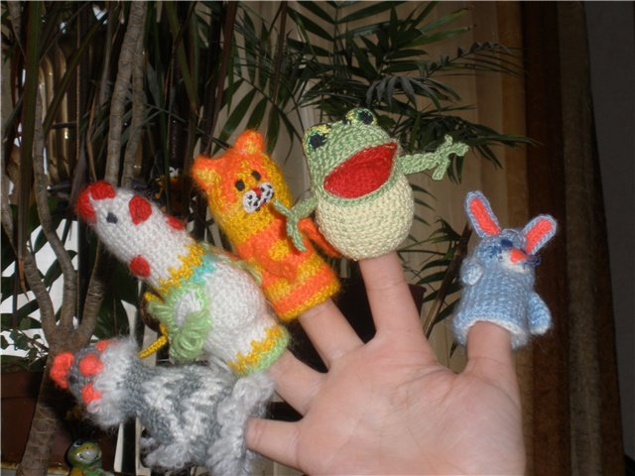
«Пальчиковые» театры
Для развития сенсомоторики используйте «пальчиковые» театры. Подобные домашние представления способствуют развитию речи детей, внимательности, а также уверенности в себе.

Slide 6
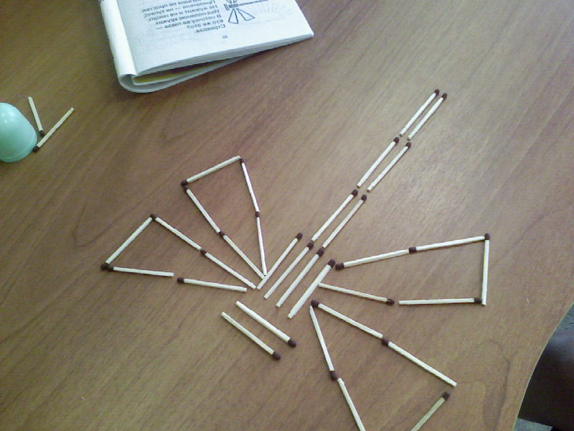

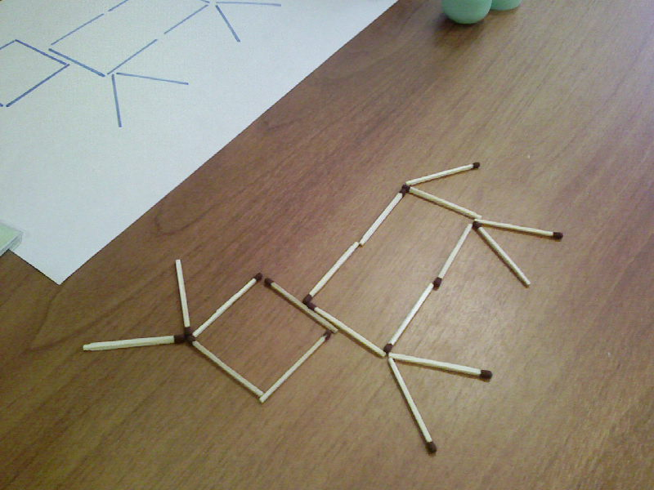
Выкладывание узоров и фигур из спичек

Slide 7
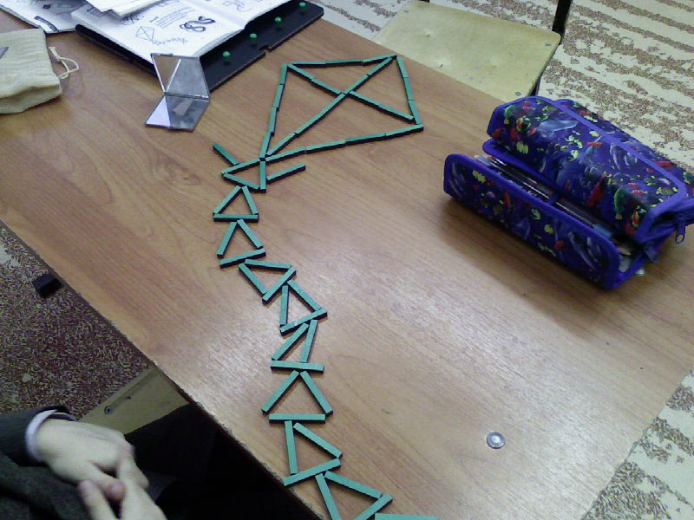
Выкладывание фигур из деревянных палочек

Slide 8
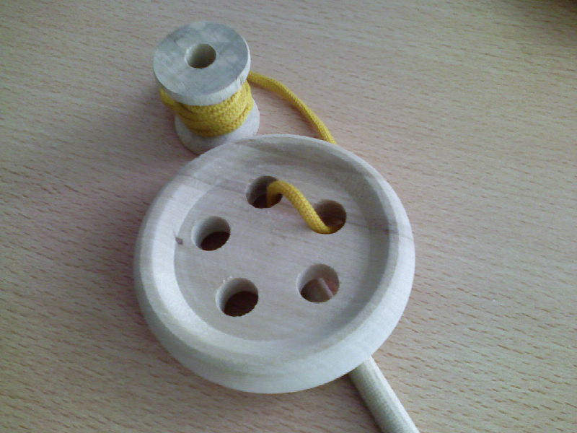
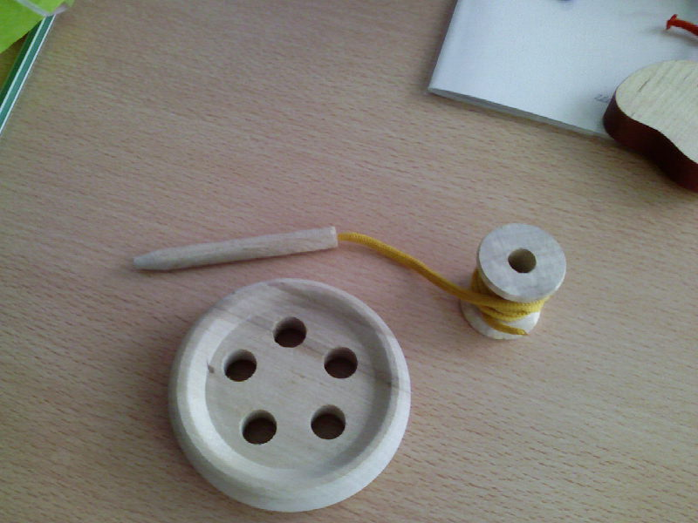
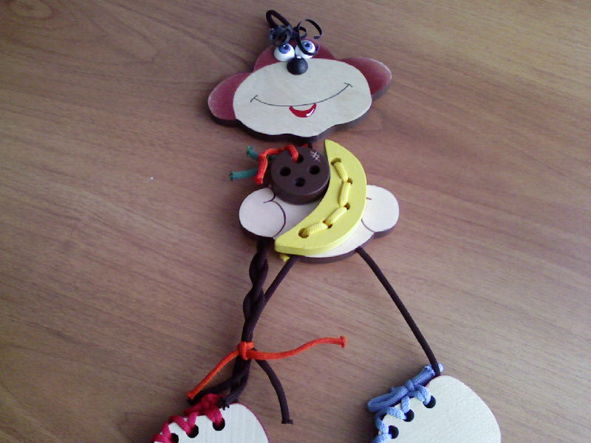
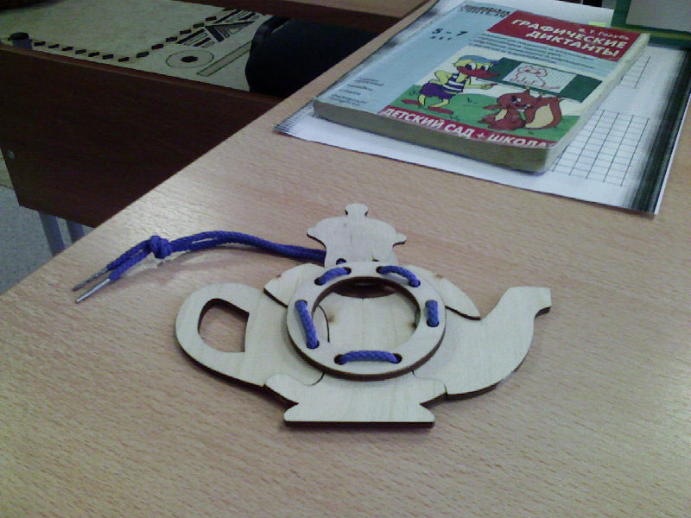
Шнуровки

Slide 9

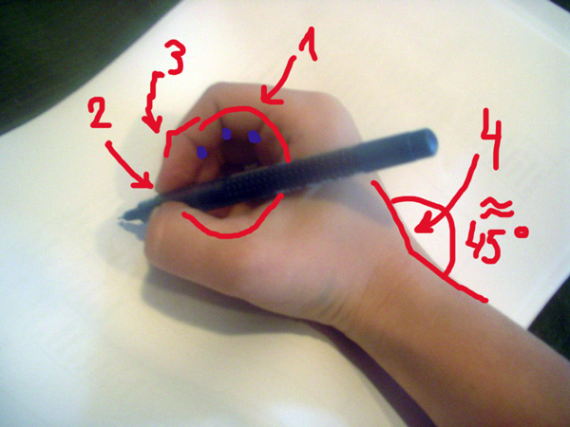
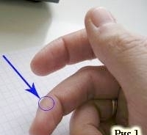

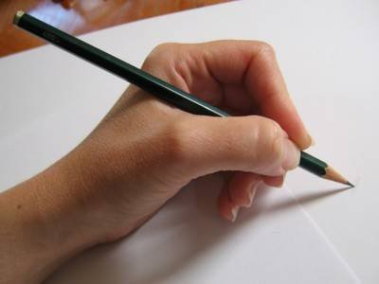
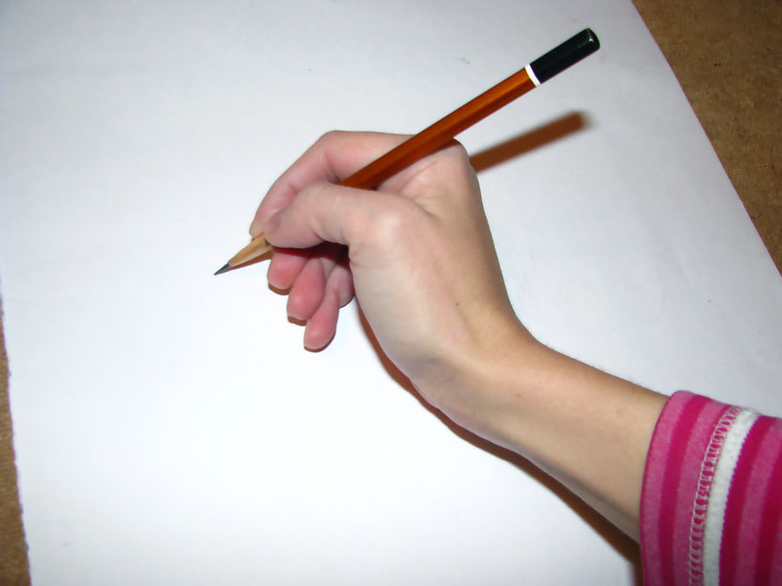

Slide 10
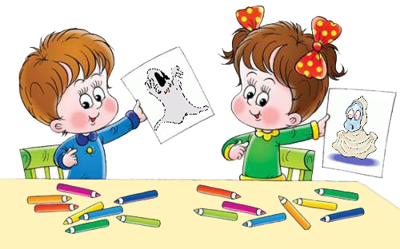
Как правильно держать ручку?
Ручка должна лежать на левой стороне среднего пальца. Указательный палец сверху придерживает ручку, большой палец поддерживает ручку с левой стороны. Все три пальца слегка закруглены и не сжимают ручку сильно. Указательный палец может легко подниматься, и при этом ручка не должна падать. Безымянный и мизинец могут находиться внутри ладони или свободно лежать у основания большого пальца. Во время письма рука опирается на верхний сустав загнутого внутрь мизинца.
Итак, ручку надо держать свободно, не зажимая ее слишком крепко и не прогибая указательный палец. Прогибание первого сустава указательного пальца увеличивает мышечное напряжение, ребенок быстро устает, а темп письма снижается.

Slide 11
Графические упражнения
Предлагаем графические упражнения. Они помогут подготовить руку ребенка к письму, заложат основу для формирования каллиграфически правильного письма. Графические упражнения способствуют развитию пространственных представлений, ориентации на листе бумаги, зрительного восприятия и внимания.
Ребенку предлагаем:

Slide 12
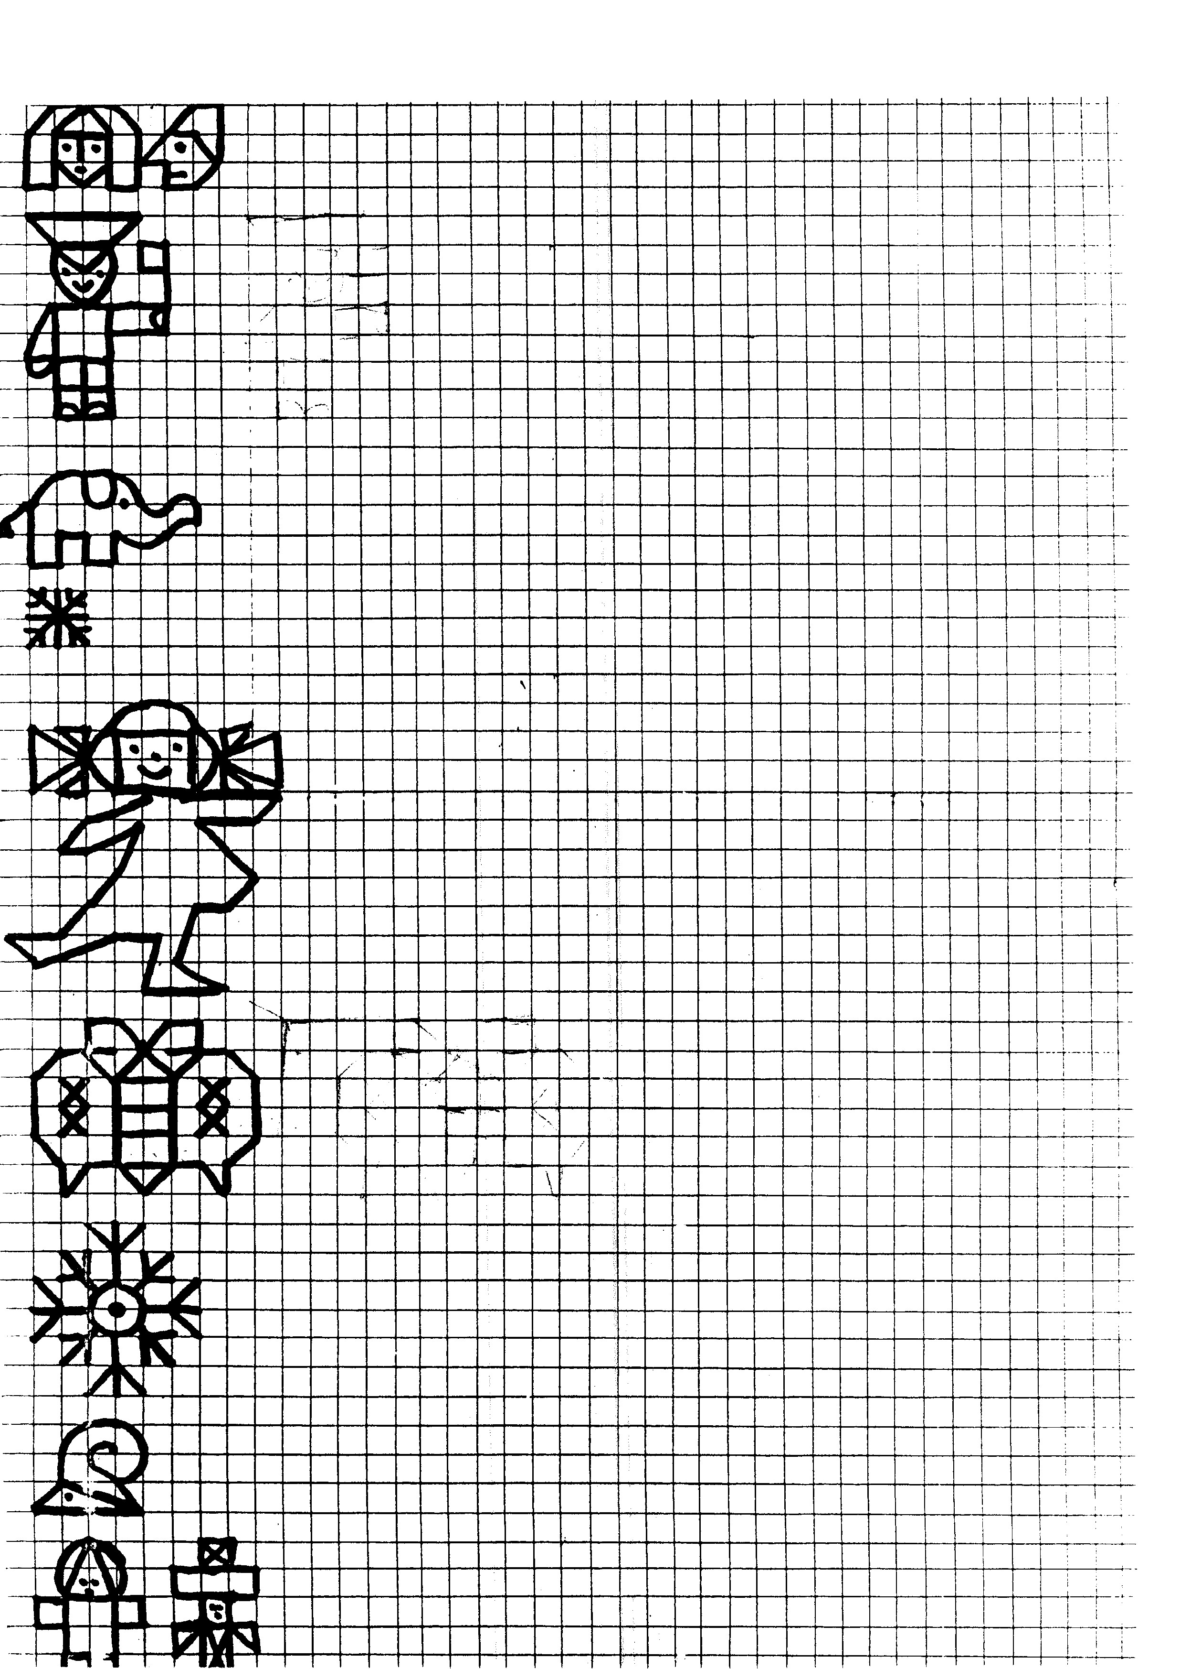
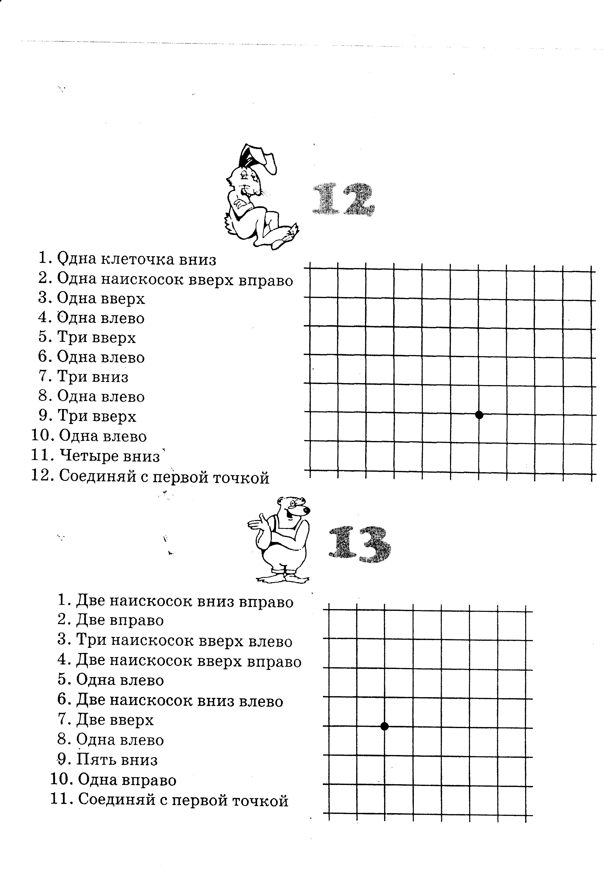
Графические диктанты

Slide 13
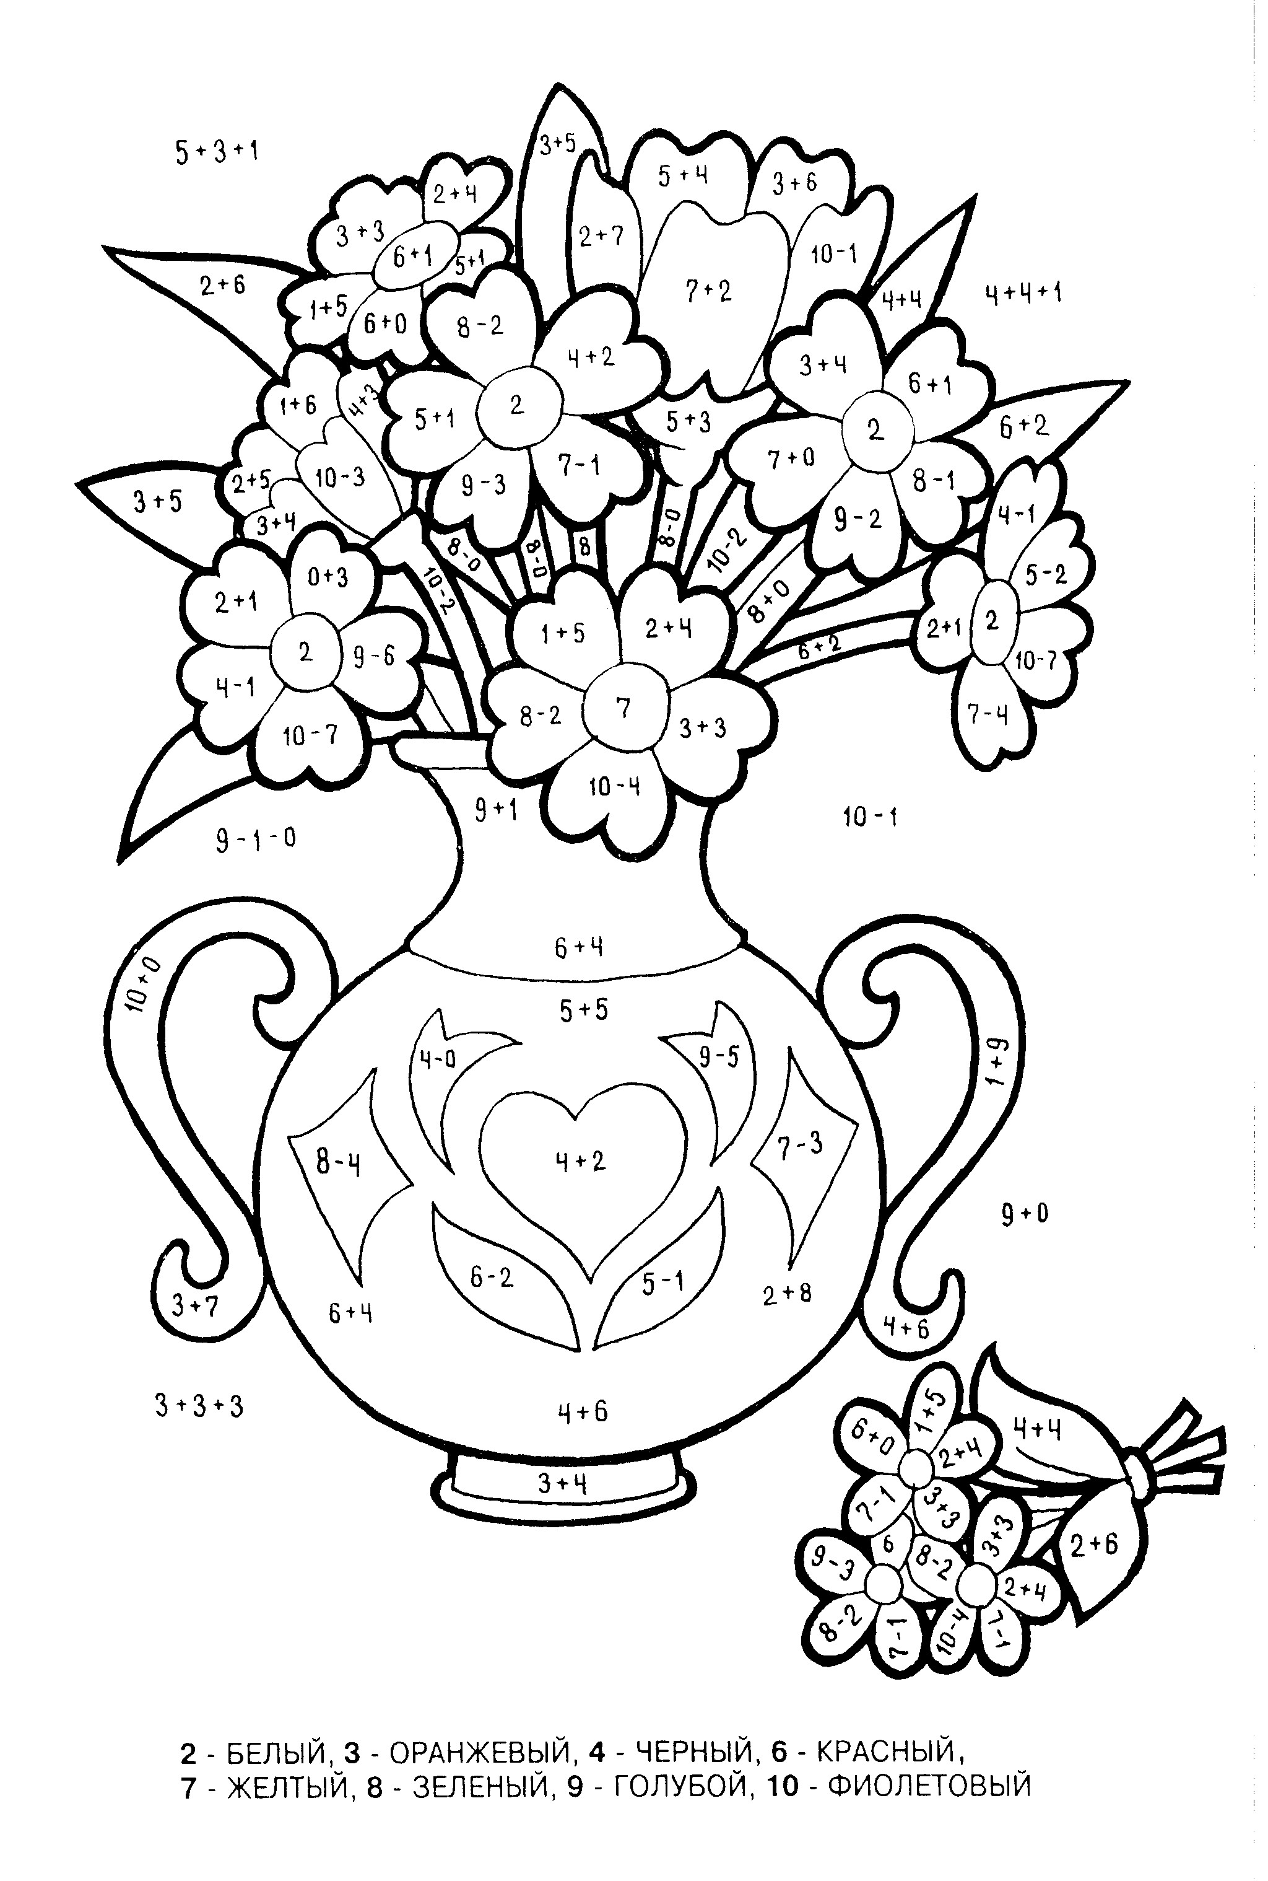
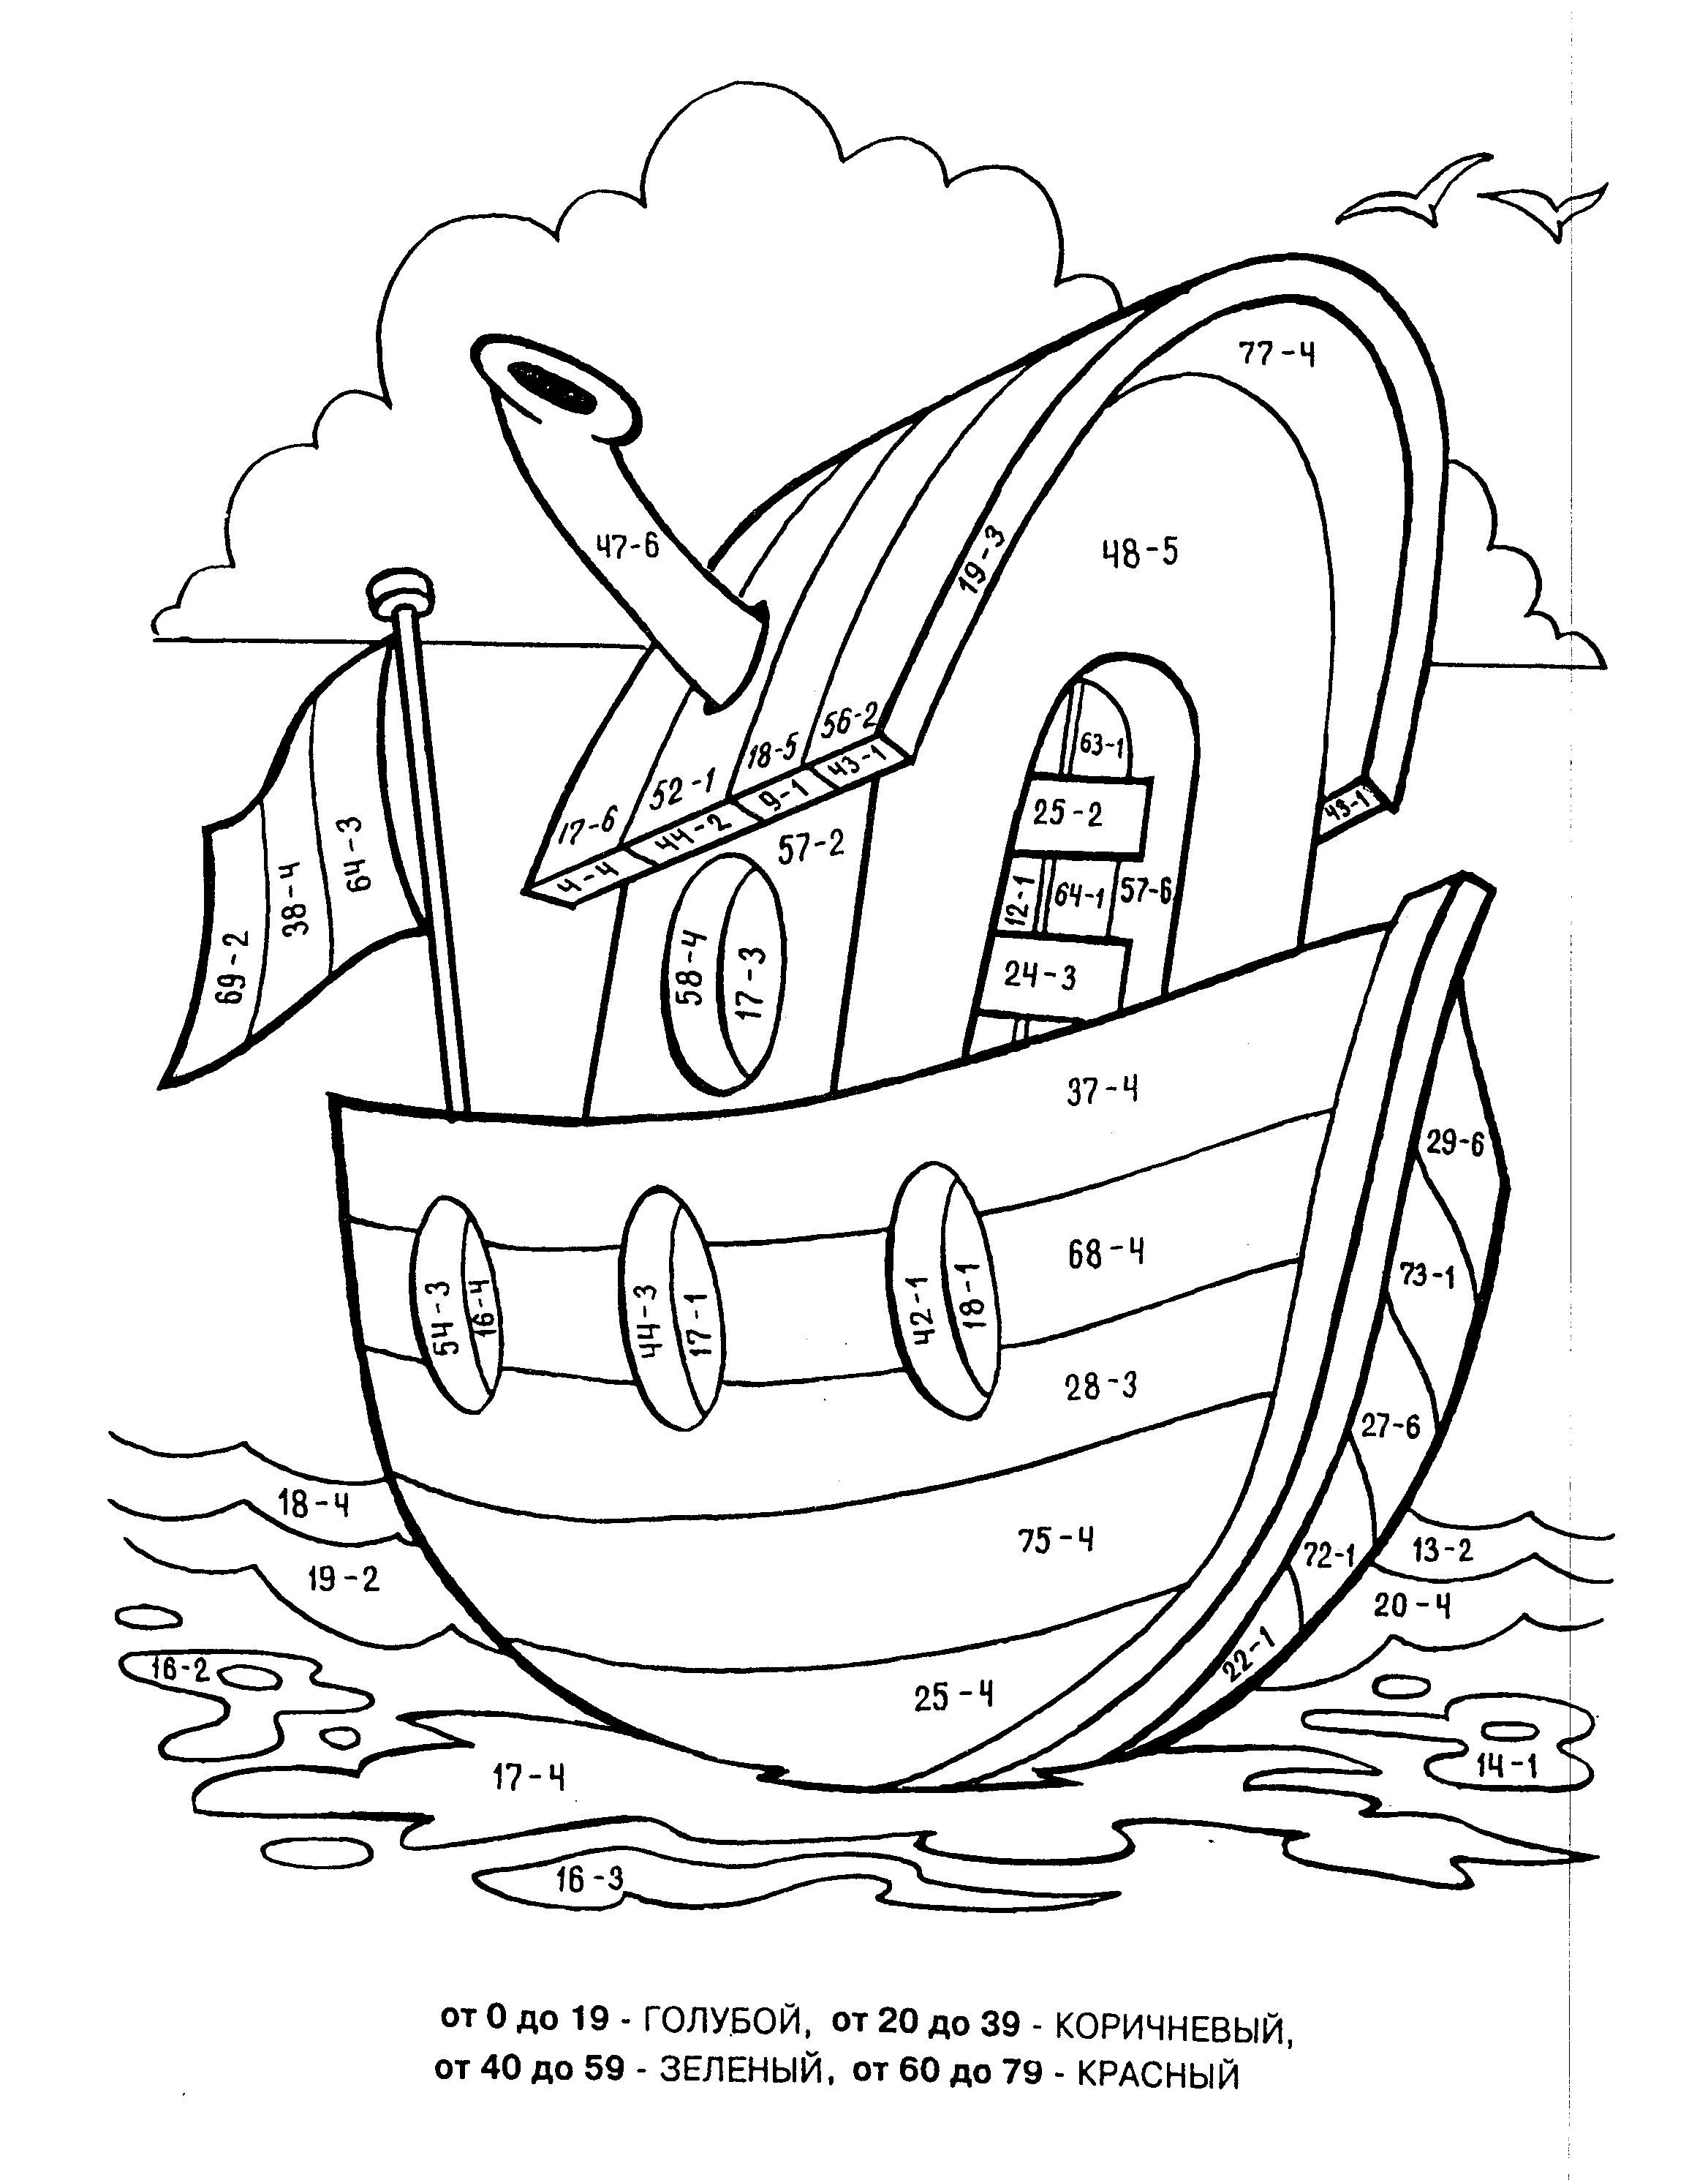
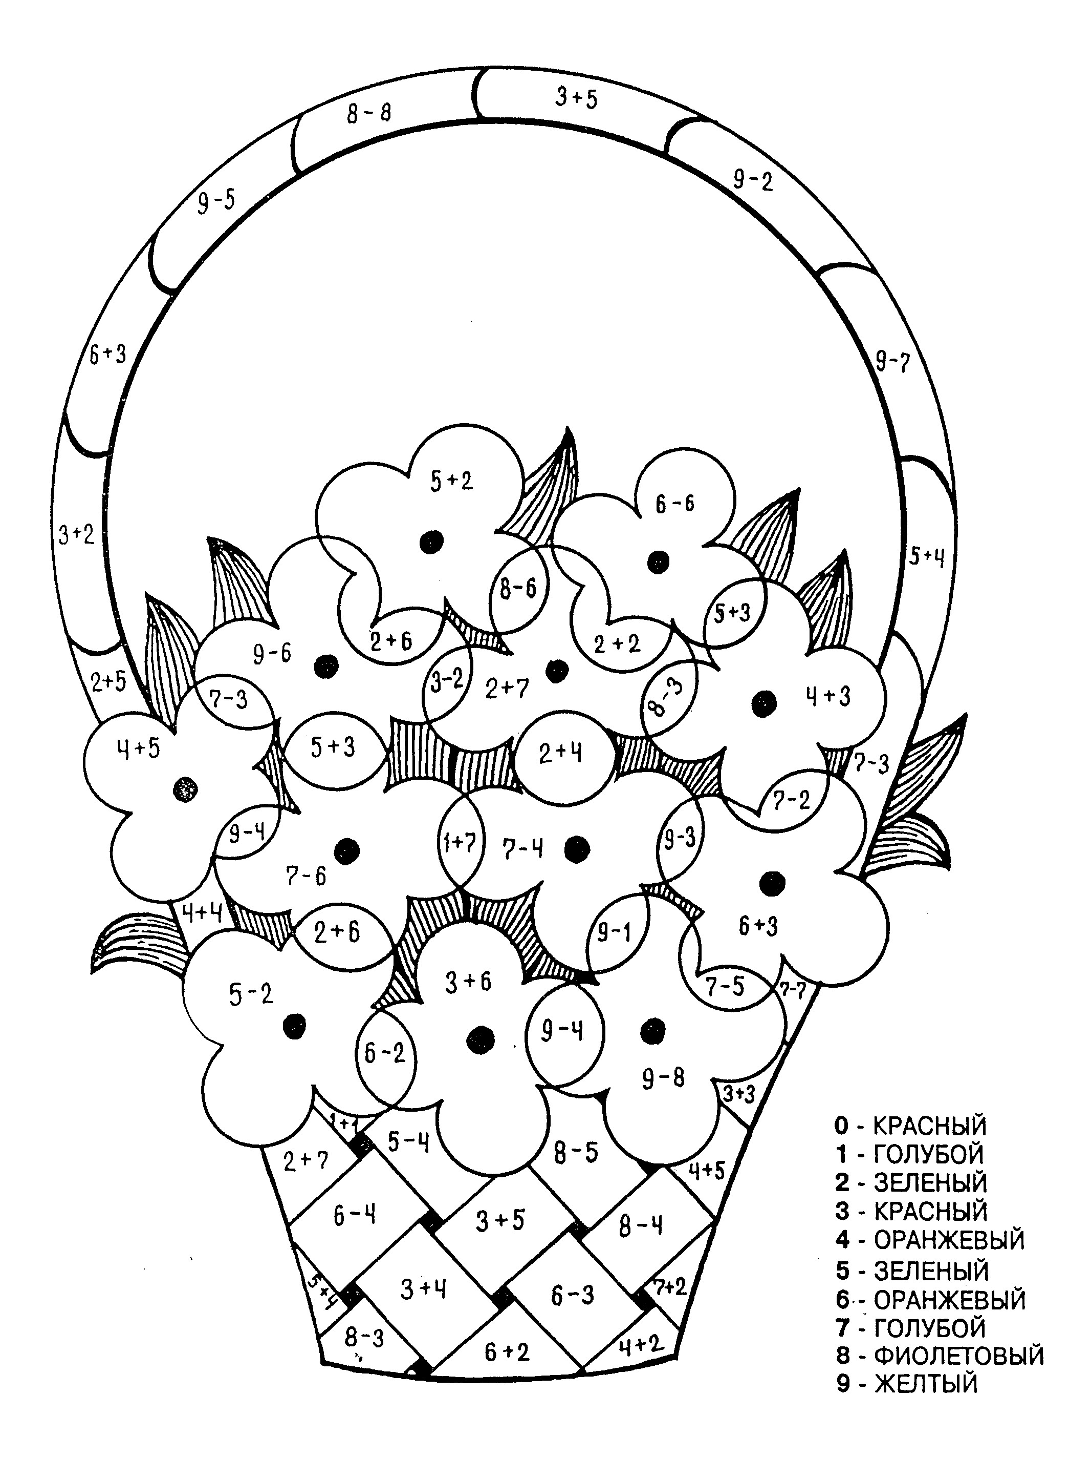
"Посчитай и раскрась"

Slide 14
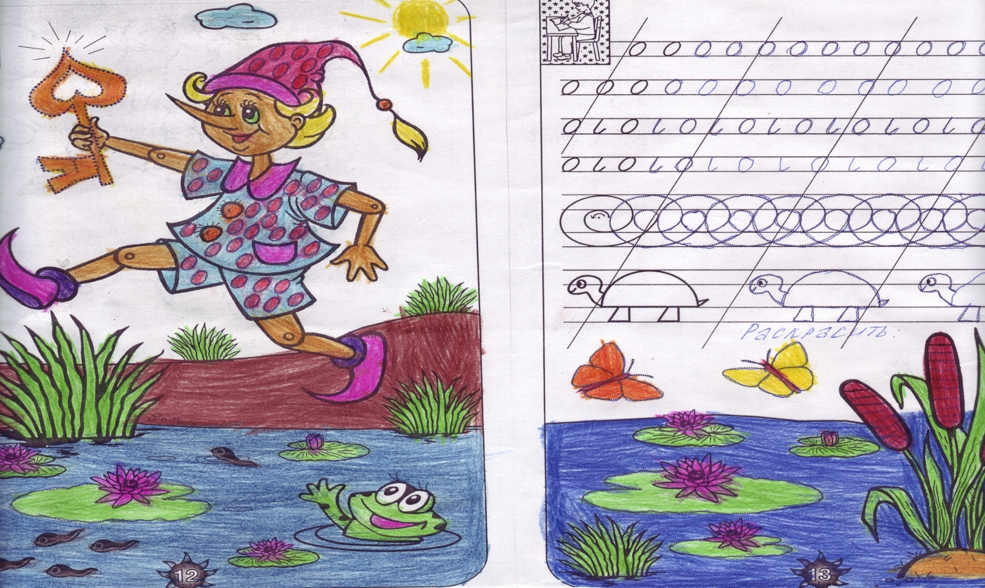
Прописи со сказочным сюжетом
Пишем элементы букв, а не сами буквы!

Slide 15
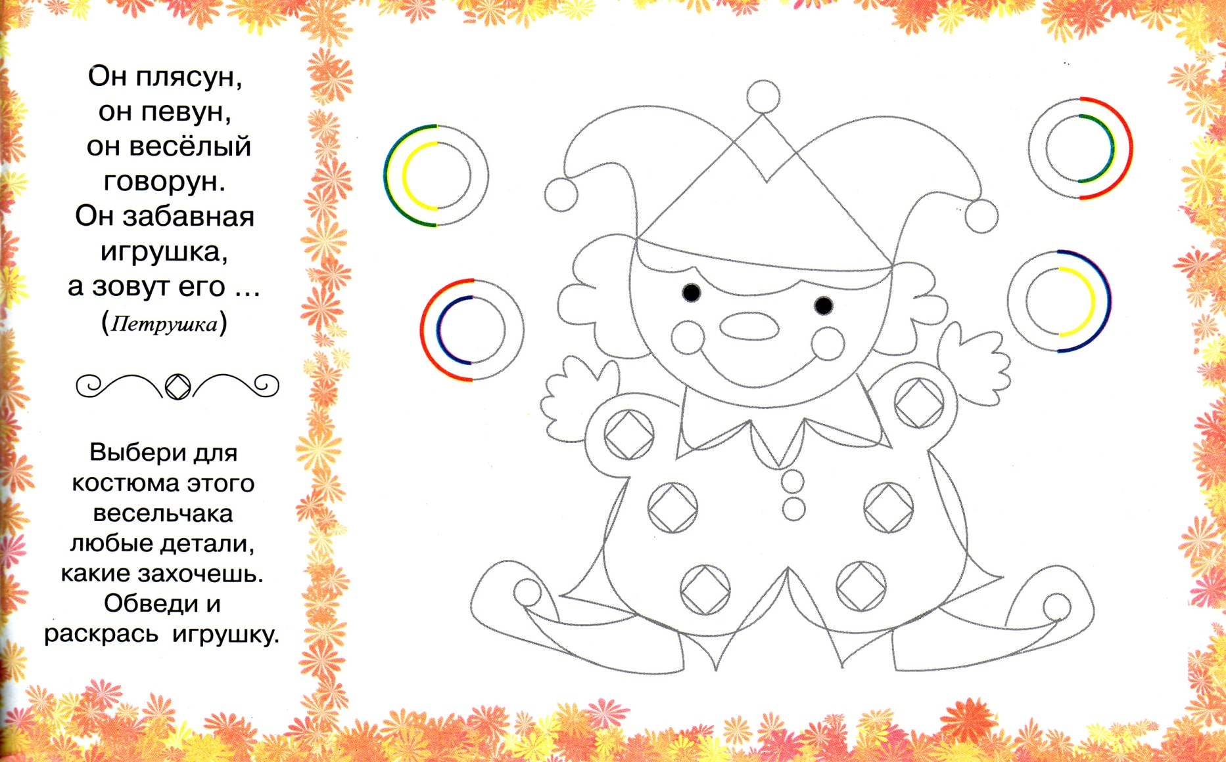
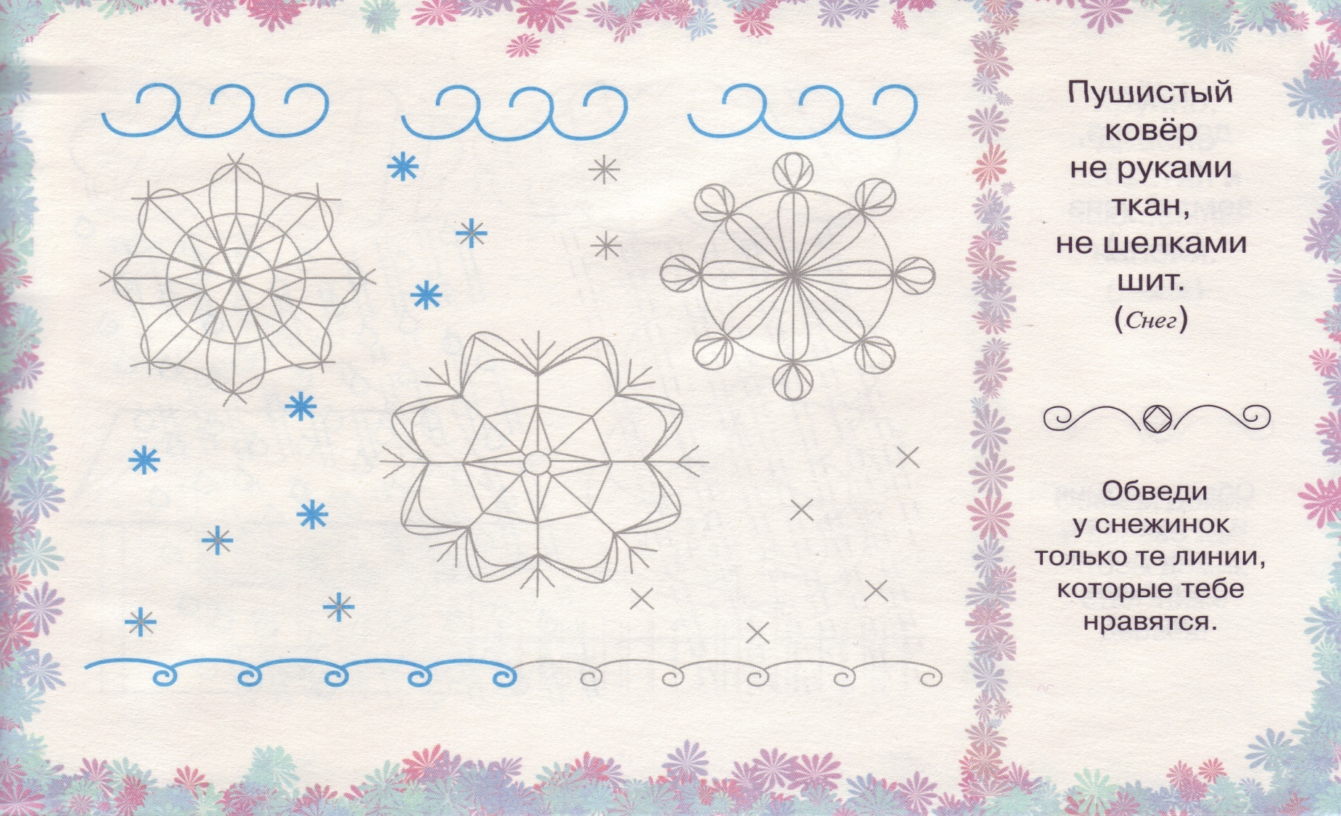
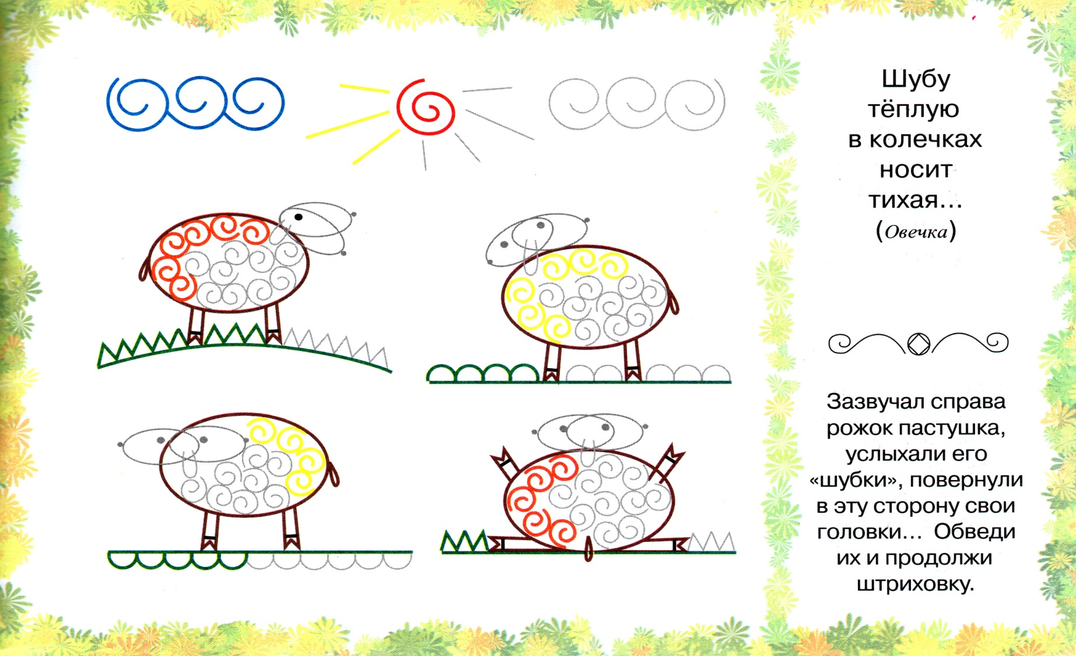
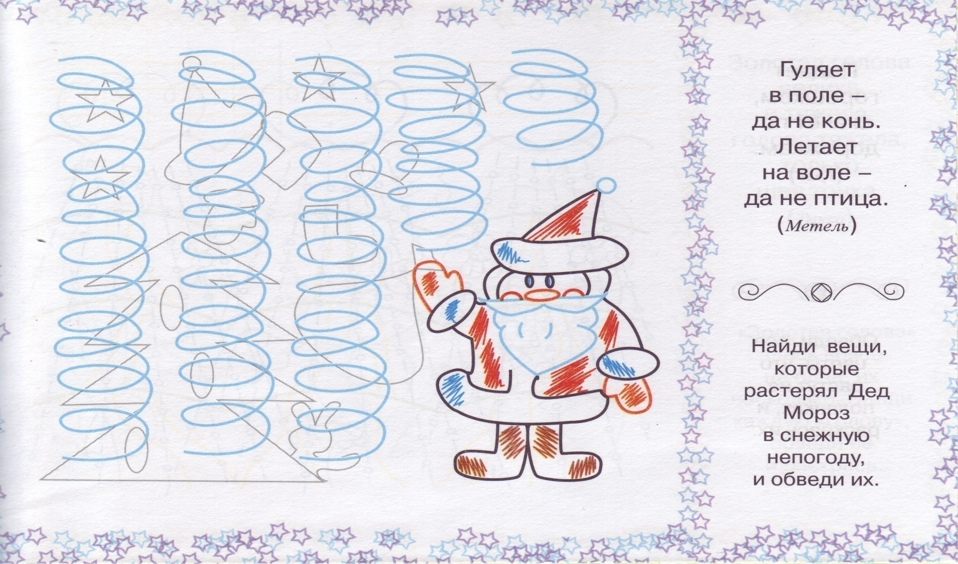
Прописи-прятки

Slide 16
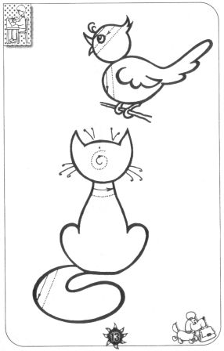
Штриховка в заданном направлении

Slide 17
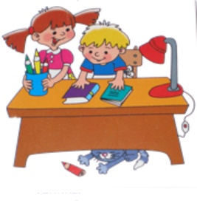
Упражнения для развитие точности движений руки при письме:
обведение трафаретов и шаблонов;
черчение линий и фигур по линейке;
раскрашивание, штрихование, обведение
рисунков по контуру;
соединение точек, пронумерованных по
порядку;
проведение ровных линий через весь
лист.

Slide 18
Заключение
Дорогие родители!
Старайтесь делать игру – занятием, а любое занятие превращать в увлекательную игру. Хвалите ребенка за любое достижение. Терпения и успехов вам и вашему малышу в трудном деле подготовки к обучению письму!

Slide 19
Список литературы:
Белая А.Е., Мирясова В.И. Пальчиковые игры. М., 1999г
Глушкова Г. Новые санитарно-эпидемиологические правила и нормативы для
ДОУ. //Ребенок в детском саду. 2004. №5 С. 44
Галянт И. Пальчиковые игры. //Дошкольное воспитание. 2003. №1 С. 50
Любина Г. Рука развивает мозг. //Ребенок в детском саду. 2004. №1 С. 30
Плутаева Е. Развитие мелкой моторики у детей 5-7 лет.//Дошкольное
воспитание. 2005. №3 С.28, №5 С. 43, №6 С. 36
Чудакова А. О подготовке руки к письму.//Дошкольное воспитание. 2005. №9
С.29
Александрова Т.В. Сказки на кончиках пальцев. Пальчиковые игры по мотивам
народных и авторских сказок. //Дошкольная педагогика. 2008. № 7 С.ЗЗ
И.Е. Аверина, Физкультурные минутки и динамические паузы в ДОУ Практическое пособие, Москва 2005г.
А.В. Никитина, 29 лексических тем: пальчиковые игры, упражнения на координацию, слова с движением, загадки для детей 4- 5 лет. Санкт – Петербург, 2008г.
Журнал «Смекалочка», 2013г., №№ 3,7, 22,24 – издательство «Доброе слово».
Журнал « Мамино солнышко», 2013г., №№ 8,9,10 – издательство ООО «Реалтек».

